Slide 1

Le form

Slide 2
Cosa sono le form?
Sono utilizzate per fornire la possibilità all'utente di inviare contenuti al server, le quali le immagazzina e le elabora
Sono una serie di tag che aggiungono componenti tipici legati all'inserimento dei dati
Textbox (caselle di testo)
Liste a selezione multipla

Slide 3
I tag principali delle form
<form>
<input>

Slide 4
Esempio form
<form>
Inserisci il tuo nome:<input name="name" />
</form>

Slide 5
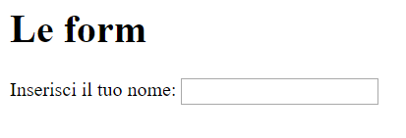

Slide 6
Attributo type
Definisce la tipologia dell'input

Slide 7
Inviare la form
Una volta completata una form, come la inviamo?
Sfruttando un qualche pulsante, che corrisponde al tag input con l'attributo type impostato sul valore di submit
L'attributo value in questo caso indica il testo scritto sul bottone

Slide 8
Invio form
<form>
Inserisci il tuo nome:<input name="name" />
<input type="submit" value="Invia form" />
</form>

Slide 9
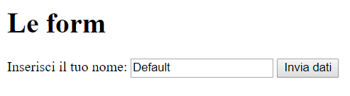

Slide 10
Input elenchi a discesa
La possibilità di inserire un numero elevato di valori è gestita attraverso il tag <select>
Questo tag è in grado di consentire sia la sezione multipla sia quella singola, all’interno di una lista di valori, specificati attraverso il tag <option>

Slide 11
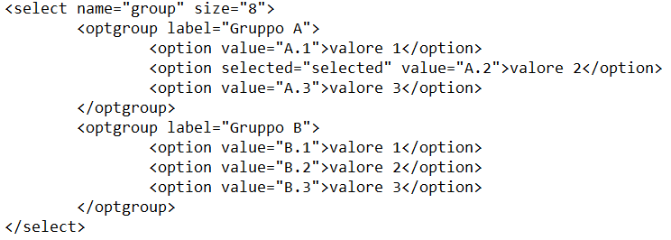
Input elenchi a discesa

Slide 12
Input testo su più righe
A volte può essere utile creare delle aree in cui l'utente può inserire molto testo, come per descrizioni, commenti, etc.
Il tag textarea consente di inserire il testo su più righe

Slide 13
Input testo su più righe

Slide 14
Input Testo su più righe
Il testo va inserito all’interno dell’elemento stesso
L’attributo maxlength indica la lunghezza massima del testo inseribile dall’utente
Gli attributi cols e rows, invece, indicano rispettivamente il numero di righe e colonne occupati dall’elemento visuale

Slide 15
Esercizio
Crea una pagina web con all'interno un form per la compilazione dei dati personali

Slide 16

Form avanzati

Slide 17
Numero di telefono
<p>
Telefono: <input name="phone" type="tel" />
</p>

Slide 18
E-mail
<p>
E-mail: <input name="email" type="email" />
</p>

Slide 19
URL
<p>
Sito: <input name="website" type="url" />
</p>

Slide 20
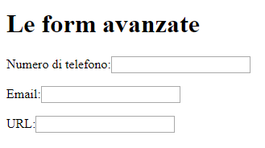
Esempio

Slide 21

Numeri ed orari
Per l'inserimento di numeri, possiamo agevolare l'utente nella scelta all'interno di un intervallo con il type="number" e defininendo il min, il max e lo step tra un numero e l'altro

Slide 22

Numeri ed orario
Per inserire invece uno slider, basta usare il type="range"

Slide 23
Numeri ed orario
Per la gestione degli orari e date, invece possiamo usare diversi type, a seconda dell'utilizzo che dobbiamo fare:
Date per scegliere una data
Month: per specificare il mese
Week: per selezionare la settimana
Time: per inserire un orario
Datetime: per inserire data e ora
datetime-locale: per inserire data e ora locali del browser

Slide 24
css
Mettete il form dentro una tabella
A sinistra il testo
A destra l'input

Slide 25


